Slide 1

Безпека в екологічному туризмі
  Екологічний ризик і природні небезпеки в екотуризмі.
  Види небезпек та поради щодо безпеки подорожей.
  Екологічний стан району подорожі та природоохоронна діяльність.
  Виховання екологічного ставлення людини до природи.

Slide 2
Ризик екологічний – обставина (подія) природного чи техногенного характеру, яка ймовірно може призводити до екологічно небезпечних наслідків для довкілля та людини.
Існує багато видів екологічних ризиків. Їх класифікують за різними ознаками:
за характером прояву ризики поділяють на катастрофічні (раптові, швидкі) та повільні; катастрофічні спричиняються як природними (землетруси, повені, зсуви), так і техногенними факторами (аварія, ерозія ґрунтів, забруднення атмосферного повітря та вод тощо);
за територіальною ознакою потенційних екологічних проблем виділяють: локальні, регіональні, державні, міждержавні ризики небезпеки;
за природою небезпеки виділяють: травмонебезпечні, пожежонебезпечні, біологічні, психофізіологічні.

Slide 3
БЕЗПЕКА В ЕКОТУРИЗМІ
Питання безпеки важливе в усіх видах туризму, проте в екотуризмі воно відіграє особливо велику роль. Це пояснюється тим, що екотури зазвичай проводять у місцях з відносно незайманою природою. До того ж у разі необхідної допомоги вона зазвичай досить віддалена у просторі та в часі. Останнє свідчить про те, що туристу значною мірою доводиться покладатися на себе: на власні сили та навички.
Екстремальність подорожей сьогодні зростає з таких причин:
− реклама того, що всі можуть бути учасниками екологічних турів, навіть непідготовлені;
− поширення комерційних подорожей, сходжень, аж до польотів у космос;
− масовість туризму;
− мінімізація вивчення питань безпеки на рівні науково-дослідних робіт.
Безпека в туризмі – це особиста безпека туристів, збереження їхнього майна, не завдання шкоди навколишньому природному середовищу під час проведення подорожей.

Slide 4
Туристичні походи й подорожі безпосередньо пов’язані з небезпекою виникнення таких екстремальних ситуацій як:
− змінюваність метеорологічних умов,
− можливість стихійного лиха,
− травмування,
− інші захворювання,
− виведення з ладу спорядження й багато інших обставин можуть значною мірою ускладнити
ситуацію під час подорожі чи експедиції.
Екстремальна ситуація – будь-яка подія, що спричиняє різку зміну нормальних умов життєдіяльності людини. Серед екстремальних ситуацій виділяють позаштатні ситуації, аварії та нещасні випадки.
Позаштатна ситуація – будь-яка пригода, що містить загрозу для здоров’я людей, призводить до виникнення аварії, значно ускладнює виконання програми походу. Іноді використовують аналогічний за змістом термін «надзвичайна пригода».
Аварійна ситуація, аварія – вихід з ладу будь-якого механізму, пристрою, спорядження в ході його використання, під час пересування на маршруті.

Slide 5
Нещасний випадок – пригода,що завдала шкоди здоров’ю людини й трапилася з незалежних від неї причин.
Катастрофа – подія природного або техногенного походження, що призвела до загибелі людей і завдала збитків в особливо великих масштабах.
Психологічний аспект подолання екстремальних ситуацій і катастроф:
Ступор і когнітивний дисонанс. Це форма, при якій людина залишається в стані розгубленості й не може будь-що робити, якось реагувати на ситуацію, не може ступити навіть кроку.
Активна паніка проявляється в інстинктивних діях, спрямованих на самозахист: швидко втекти, стрибнути вбік, закричати тощо. Часто ці дії бувають невиправданими й лише шкодять людині. Активна паніка може проявлятися й у формі агресії.
Тиха паніка проявляється в повному усвідомленні краху, безвиході, почутті безвиході. Людина втрачає волю й цілком вимикається з ситуації. Саме такий стан найчастіше тягне за собою летальний результат.
Панічний стан може проявлятися й у зміні всіх цих видів паніки. Особлива небезпека паніки полягає в тому, що вона дуже швидко передається іншим людям і може заразити весь колектив, тобто в її соціальному характері.

Slide 6
Основні правила й рекомендації щодо поведінки учасників екологічного туру, які потрапили в екстремальну ситуацію:
− зберігати спокій, тобто холодний розум й обов’язково мобілізувати власний досвід і знання;
− заспокоїти товаришів – оцінити їхні психологічні та фізичні здібності, підбадьорити, зняти напругу, допомогти;
− оперативно оцінити ситуацію, для чого необхідно ідентифікувати небезпеку, проаналізувати можливість повторення цієї ж ситуації, швидко поставити діагноз потерпілому й надати йому допомогу;
− об’єктивно оцінити ступінь небезпеки й відповідно до ситуації використовувати заходи для досягнення локальної безпеки (знайти укриття, пристати до берега та ін.);
− зібратися в групу для обговорення прийняття рішень, реалізації якихось дій;
− розробити заходи, спрямовані на ліквідацію екстремальної ситуації;
− усіляко сприяти врегулюванню конфліктів і непорозумінь серед учасників групи.
Медичний аспект екстремальних ситуацій і катастроф.

Slide 7
Для аварійних умов та екстремальних ситуацій характерні п’ять категорій захворювань та ушкоджень:
I травмування (різноманітні поранення, переломи, вивихи, опіки та ін.).
II захворювання, характерні для географічної зони, у якій сталася аварія.
III отруєння неякісними або зіпсованими продуктами, отруйними рослинами, грибами, рибою чи морськими продуктами, наслідки укусів отруйних змій, павуків, комах; отруєння чадними газами (унаслідок горіння примусів, саморобних жирових ламп тощо в наметах й укриттях); паразитарні та інфекційні захворювання, викликані контактом із хворими тваринами, носіями чи збудниками цих хвороб.
IV раптові гострі захворювання, а також загострення хронічних хвороб.
V різноманітні нервово-психічні розлади, гострі психічні захворювання.

Slide 8
Фактори ризику, що призводять до аварійних ситуацій в походах:
недостатня підготовка до походу; | страх, паніка, сум'яття в складній ситуації
порушення техніки безпеки; невиконання команд керівника; відсутність дисципліни; слабка фізична підготовка; недостатня технічна і тактична підготовленість; відставання від групи; відсутність навичок в наданні першої допомоги при захворюваннях та травматизмі; невідповідність одягу та екіпіровки погодним умовам. | самовільний відхід на розвідку; самостійне подолання складної ділянки; самостійний вихід на маршрут; нехтування страховкою і самостраховкою; незгода з рішенням керівника; конфлікт серед учасників; недотримання правил акліматизації (у високогірних районах).

Slide 10
Типові небезпеки і нещасні випадки в екологічному туризмі
Вид туризму | Характер небезпек | Типи нещасних випадків і травм
Піший | Характер пересіченого рельєфу, неправильний підбір взуття, одягу. | Потертості, розтягнення зв'язок.
Водний | Намокання одягу, спорядження, перекидання плавзасобів, падіння у воду, напад акул, помилки у використанні спорядження для дайвінгу. | Простудні захворювання, утоплення, переохолодження, поранення, порушення обмінних процесів в організмі.
Гірський | Небезпеки гірського рельєфу (каменепади, схід лавин, паводок), сонячна радіація, різка зміна метеоумов, втрата орієнтування і т.д. | Переломи, забиті місця, обморо- ження, захворювання очей, поранення гострими предметами (льодорубом тощо).
Вело- сипедний, маунтбайк | Падіння, неправильний підбір взуття, одягу, відсутність спорядження. | Забиття, переломи, струси мозку, попадання сторонніх предметів в очі.
Зимовий | Характер снігового рельєфу, обледеніння нависають предметів (гілля дерев, дроти тощо), обриви снігових карнизів, мостів через льодовикові тріщини, лавини. | Забиття, переломи, смерть від задухи в лавині, обмороження, опіки полум'ям пальника, гарячою їжею.
Науковий | Напад диких тварин, інфекції. | Поранення, удари, струси мозку, ослаблення захисних функцій організму, імунітету, інфекційні захворювання.

Slide 11
Типові захворювання в екологічному туризмі
Види небезпек | Тип захворювання
Несприятливі метеорологічні умови. | Простудні захворювання.
Високогірний клімат. | Порушення серцевої діяльності, гірська хвороба.
Сонячна радіація. | Очні захворювання, сонячні опіки.
Відмінний від звичайного режим дня, харчування. | Кишкові розлади, гастрити, порушення обмінних процесів, зневоднення, захворювання суглобів.
Тривале фізичне напруження, труднощі при пересуванні по пересіченій місцевості з важким рюкзаком. | Викривлення хребта, розширення вен, захворю- вання суглобів.

Slide 12
Рис. Небезпеки для екотуристів

Slide 13
Окремої уваги потребують атмосферні небезпеки. Практично в усіх турах, які здійснюють на природі, важливу роль відіграють погодні умови, а отже, і їх передбачення. Щоденна ймовірність опадів в Україні становить 25-50 %. Це означає, що протягом подорожі тривалістю в 4 доби і більше майже гарантовано буде дощ.
Бувають випадки, коли формулювання у прогнозах погоди не зовсім чіткі. До того ж Гідрометслужба не дає прогноз на кілька годин наперед і на кожен клаптик Землі. Особливо складним є прогнозування погоди в горах, де на відстані у кількасот метрів погодні умови можуть бути істотно різними.
Отже, тут потрібні відповідні знання. Наведемо кілька прикмет, які характеризують погоду на найближчий час. Так, ознакою холодної ночі є відсутність хмар на вечірньому небі. За цим на ранок улітку слід чекати на рясну росу. Якщо сонце сідає у суцільні хмари, потрібно чекати на опади наступного дня. Вітряну погоду на завтра віщує багряне небо, наближення шторму на морі — низьке літання ластівок, наближення дощу — потемніння неба. Особливу увагу слід приділяти небезпечним атмосферним явищам: грозі, пиловій бурі, хуртовині, високій та дуже низькій температурі. Під час злив, які супроводжуються блискавками, необхідно уникати перебування на відкритих місцях. Знаходячись у лісі, не слід стояти під найвищими деревами. Особливо небезпечним є перебуванням під дубами і тополями.

Slide 14
Чимало небезпек пов’язано і з водою. Про красномовно свідчить статистика:
кількість утоплених в Україні становить близько 4 тис. щороку. До небезпечних явищ, пов’язаних з водою, належать повені, затори, селі, снігові лавини. Окремо потрібно сказати і про перебування на воді, під водою та на кризі. Повінню називають значні (інколи до 10 м) підйоми рівня води і затоплення великої території. Формування повені триває від кількох діб до місяця. Лише у гірських районах вона може сформуватися протягом доби. Якщо рівень води істотно підвищився і цей процес продовжується, потрібно передбачити можливість затоплення житла і можливість евакуації. Залишаючи житло, слід взяти цінні речі, теплий одяг, продукти харчування. За будь-яких обставин необхідно уникати низинних ділянок, особливо віддалених від людей.
Сель – бурхливий потік, що складається з води і великої кількості гірської породи. Утворюється у гірських районах. В Україні селі трапляються в Карпатах і Кримських горах під час злив. Про наближення селю свідчить гуркіт.
Снігові лавини поширені у горах у холодний період року. Спостерігаються тоді, коли стає значною товщина снігу або під час відлиг. У разі виникнення лавини потрібно відійти убік або сховатися за навислою скелею.

Slide 15
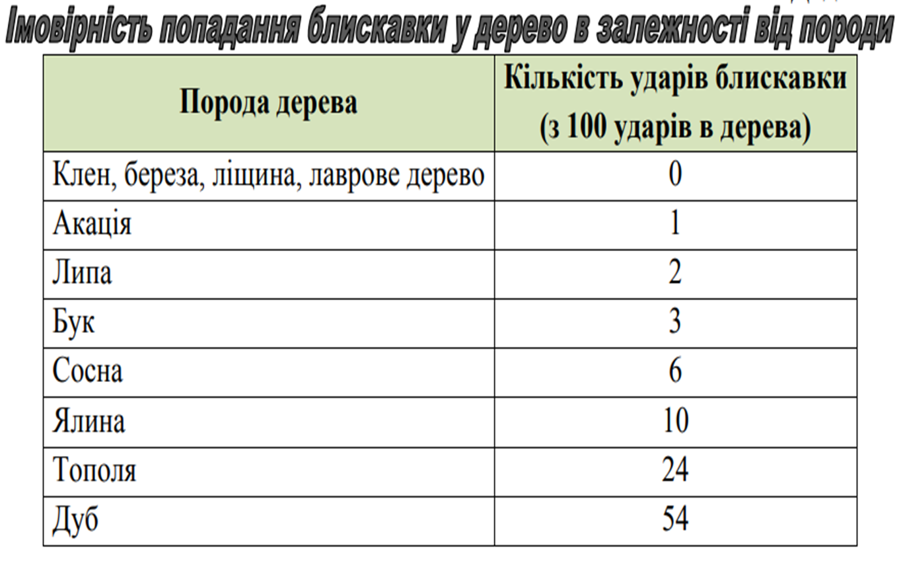

Slide 16
Головні правила:
− не виконувати занурень на самоті;
− мати поряд досвідченого напарника;
− перші спроби виконувати на невеликій глибині і з використанням рятувальної мотузки;
− не занурюватися у складних місцях і за умов розбурханого моря.
У разі пересування по кризі слід дотримуватися таких порад:
− надавати перевагу місцям, де є свіжі сліди інших людей;
− уникати місць, вкритих снігом;
− уникати місць, де є швидка течія (у затоках товщина криги більша, ніж на стрижні).
В екотуризмі існує реальна загроза від живих організмів: як від найпростіших, так і великих ссавців. Усе це об’єднано поняттям біосферні небезпеки.
Так, мікроорганізми є збудниками низки небезпечних хвороб: малярії, холери, сибірської виразки, ботулізму, сказу. Успіхи медицини сприяли тому, що деякі з цих хвороб практично подолано. Разом з тим інші набувають нових форм завдають людству суттєвих втрат. Під час подорожей слід уникати диких тварин, а також не можна вживати в їжу продукти, що ними пошкоджені.

Slide 17
В екотуризмі важливим є вміння орієнтуватися на місцевості. Нині доступним і водночас точним способом цього є мобільний телефон, в якому вмикають режим GPS. Завантаживши опцію “карти”, на екрані телефона можна побачити місце свого розташування. Фотографування з увімкненим режимом GPS дає змогу встановити свої координати з точністю до десятої частки секунди, або кількох метрів. Знаючи їх, можна телефоном повідомити про своє місцезнаходження і за потреби просити про допомогу.Також орієнтуватися можна за допомогою компасу, за Сонцем, за Полярною зіркою, за місцевими предметами та їх особливостями: мурашниками, мохом.

